Slide 1
Apresentação do Censo EAD.BR 2016
Dra. Betina von Staa

Slide 2
Quem participou

Slide 3
Capítulos do Censo
Capítulos:
1- Informações gerais
2- Perfil das instituições formadoras
3- Cursos oferecidos: tipos de cursos, número de matrículas, carga horária e agrupamento de alunos.
4- Perfil dos alunos: faixa etária, gênero, conciliação entre estudo e trabalho
5- Conteúdos: quais são e como são produzidos
6- Infraestrutura: tecnologias que são utilizadas
7 – Perfil dos profissionais
8 – Situação dos negócios
9 – Perfil das instituições fornecedoras

Slide 4
Informações gerais
Abrangência nacional
Bem distribuída: capitais e interior
EAD tem boom há aprox. 10 anos
Nasce do Ensino presencial: instituições também oferecem ensino presencial e têm turmas de aprox. 30 alunos
Aumentou o número de alunos em cursos regulamentados totalmente a distância

Slide 5
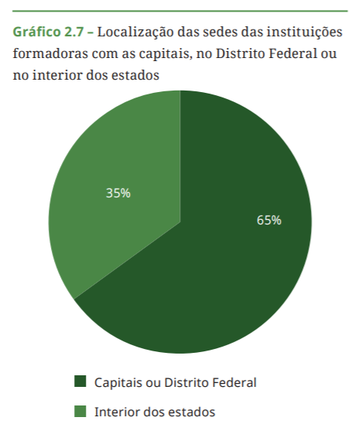
Abrangência nacional, nas capitais e no interior

Slide 6
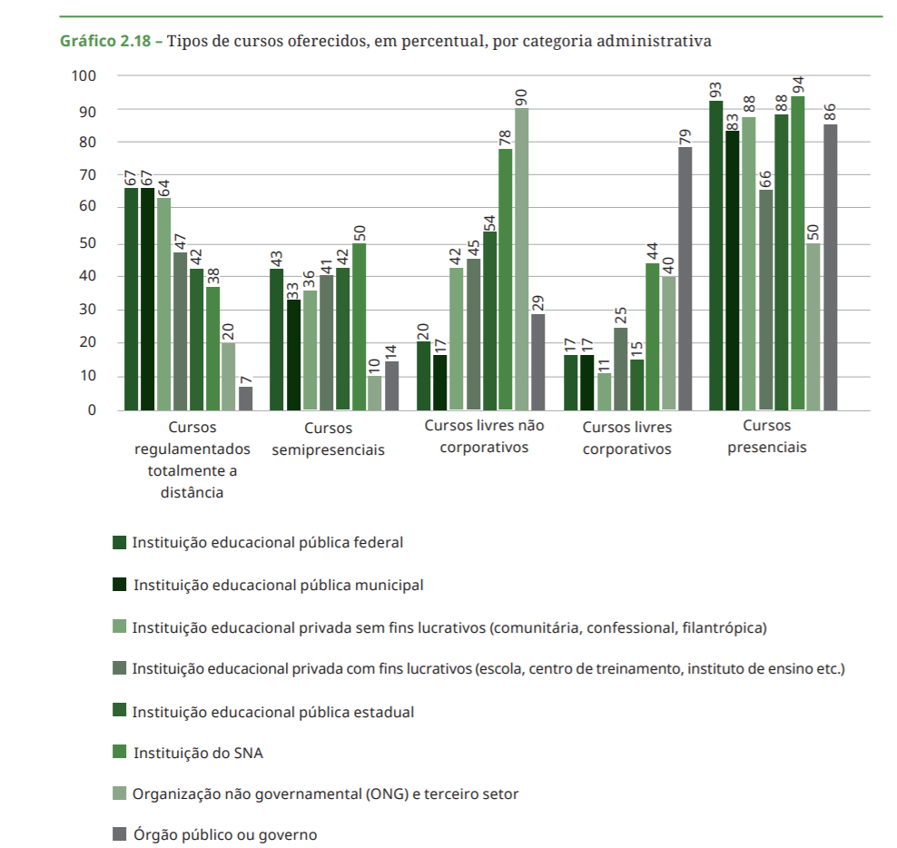
EAD tem origem no presencial

Slide 7
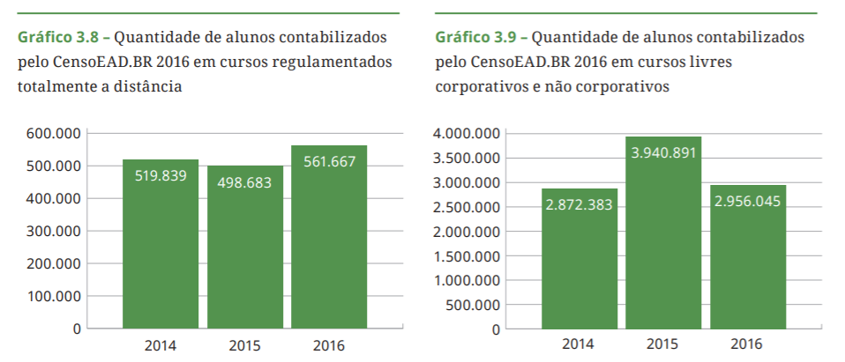
Alunos contabilizados no CensoEAD.BR 2016

Slide 8
São esperadas mudanças neste perfil em 2017!
Será dada atenção especial às mudanças de abrangência da EAD no Brasil.

Slide 9
Perfil analítico do Censo: Como os dados foram analisados
Apresentação de dados por categoria administrativa
Quais são as práticas das instituições públicas, privadas ou do SNA?
Apresentação de dados por tipo de curso
Quais são as práticas mais adotadas por cursos regulamentados totalmente a distância, semipresenciais ou presenciais?
Quais são as práticas mais adotadas por cursos livres corporativos e não corporativos?

Slide 10
Exemplos de análises

Slide 11
EAD atende mais mulheres, mas...

Slide 12
A idade dos alunos de EAD é mais alta que nos cursos presenciais, mas vem caindo

Slide 13
Cursos livres atendem alunos até 40 anos. Quem atenderá os mais velhos?

Slide 14
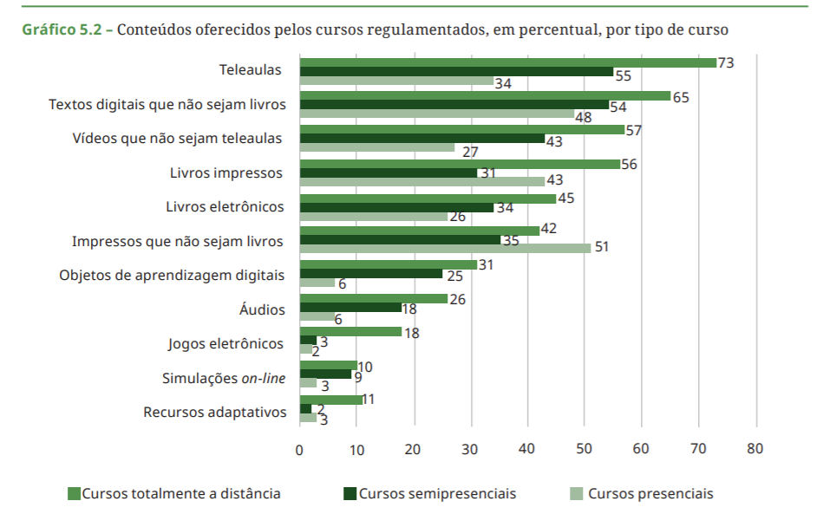
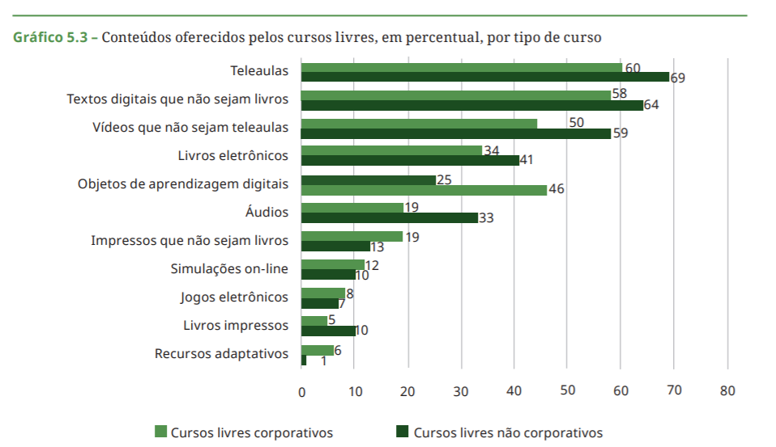
Oferta de conteúdos é mais rica nos cursos regulamentados totalmente a distância – e nos cursos livres não corporativos. Por quê?

Slide 15
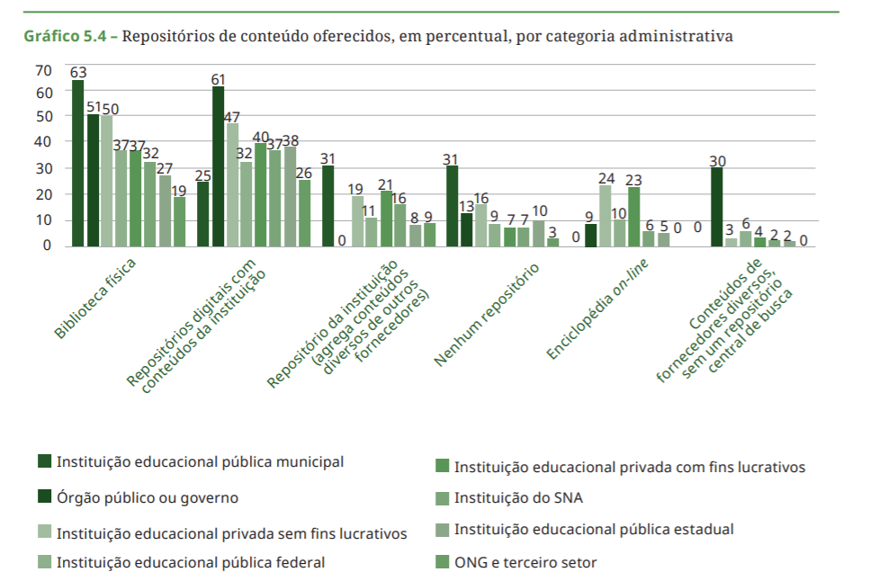
Quais são as instituições que mais investem em bibliotecas com recursos variados?
Teremos mudanças neste perfil em 2017?

Slide 16
E mais:
Quais são os conteúdos que as instituições preferem produzir internamente?
Quais encomendam com exclusividade?
O que é comprado no mercado?
Quais conteúdos gratuitos são usados?

Slide 17
Que recursos tecnológicos são oferecidos para os alunos nos polos?

Slide 18
Se a maioria dos brasileiros acessa a Internet pelo celular, como as instituições formadoras estão se adequando?

Slide 19
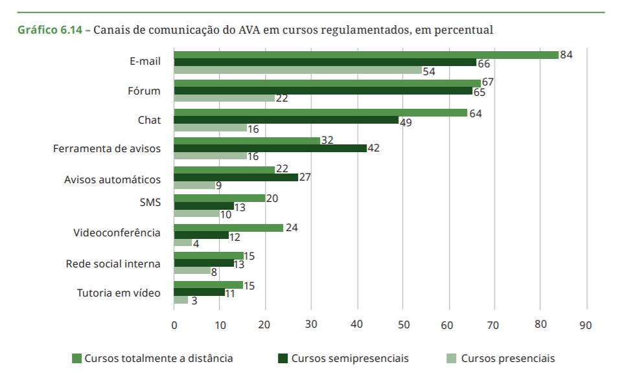
Por que se usa pouca automação?
Venham à nossa Mesa Redonda!

Slide 20
Evasão: maior exatamente nos tipos de cursos que recebem mais investimentos

Slide 21
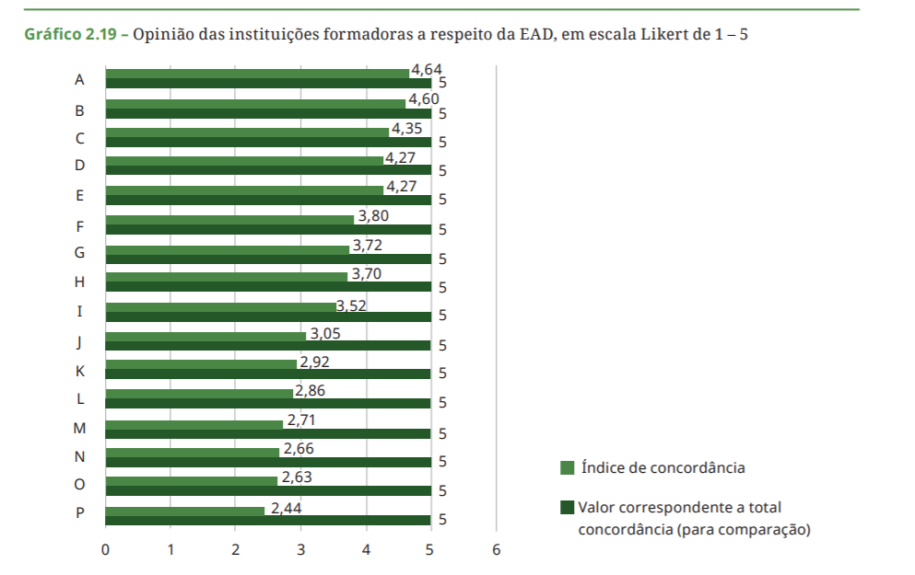
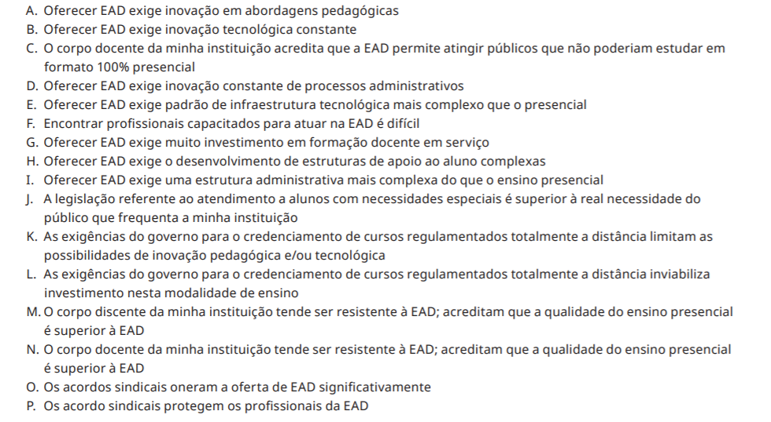
Preocupações das lideranças em EAD

Slide 22
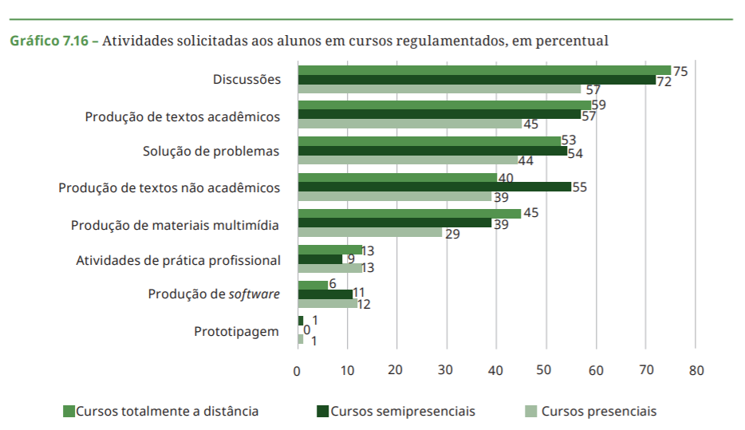
Tema do ano: metodologias ativas

Slide 23
Tipo de feedback

Slide 24
Situação dos negócios: cursos livres corporativos

Slide 25
Situação dos negócios: cursos regulamentados totalmente a distância

Slide 26
Áreas que receberam investimentos

Slide 27
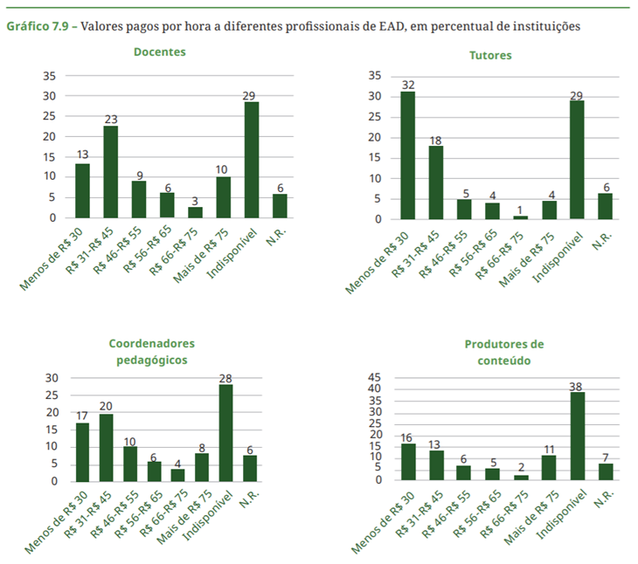
Salários

Slide 28
Salários de docentes, por categoria administrativa

Slide 29
Fornecedores: um ano difícil
Concordância, em escala de 1-5

Slide 30
Novos clientes

Slide 31
Convite
Leiam os detalhamentos do Censo
Maior fonte de dados sobre as práticas de EAD: para avaliar quais são as práticas vigentes e onde é possível avançarmos na modalidade
Há muito mais análises a serem feitas
ABED já começou: Censo contém artigos de convidados sobre inúmeros temas relevantes: a educação profissional, metodologias ativas, qualidade na EAD, perfil das instituições, saúde dos negócios

Slide 32
Agradecimento
À equipe ABED, parceiros e diretoria ABED: pela coleta de dados, processamento de dados, diagramação, impressão e diretoria, por acreditarem no Censo e se dedicarem de forma impecável à elaboração deste produto.

Slide 33
Betina@abed.org.br
Obrigada!

